Slide 1
Náboženstvo Slovanov

Slide 2
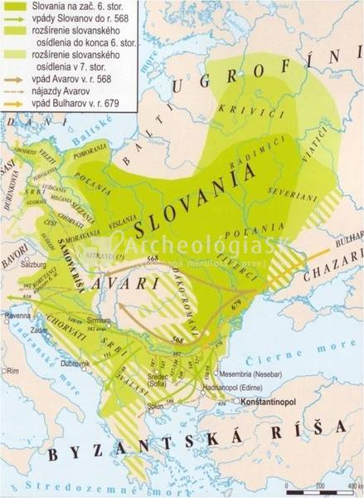
Slovania
Obývali oblasti Severného mora a rieky Labe až po Jadranské more, a tiež územia severovýchodne od Karpát v okolí Kyjeva a Novgorodu až po Čierne more na juhu.
Slovania netvorili jednoliatý národ.

Slide 3
Z hľadiska etnickej a jazykovej príbuznosti sa Slovania delia zhruba nasledovne:
južní Slovania
západní Slovania
východní Slovania
Bulhari
Bosniaci
Čiernohorci
Gorani
Chorváti
Macedónci
Srbi
Slovinci
Česi
Kašubovia
Lužickí Srbi
Moravania
Poliaci
Slezania
pomoranskí Slovinci
Slováci
Bielorusi
Rusi
Ukrajinci
Rusíni

Slide 4
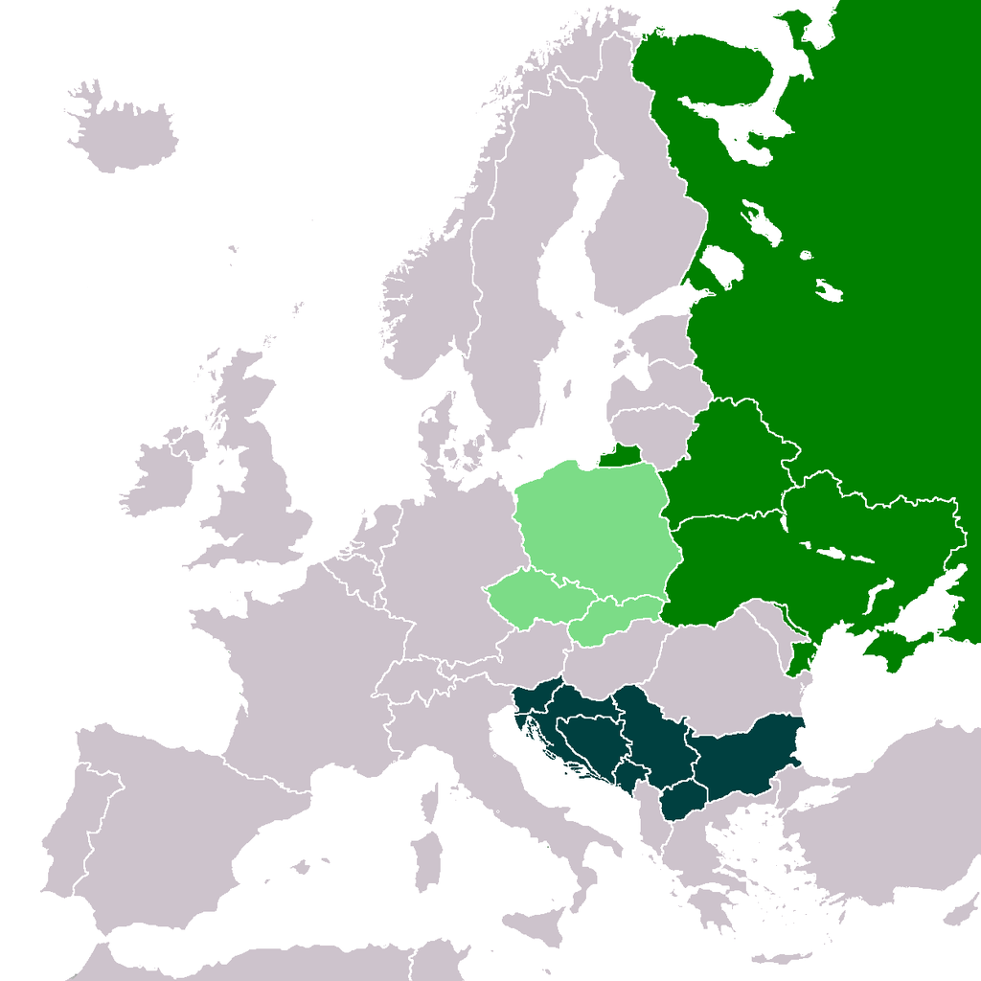
Územie Európy obývané Slovanmi.
svetlo zelené - západní Slovania,
stredne zelené východní Slovania,
tmavo zelené - južní Slovania

Slide 5
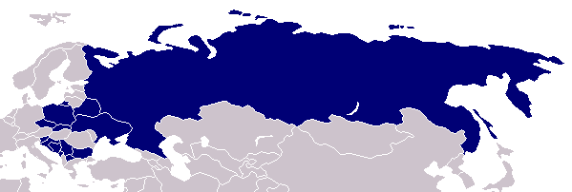
Rozšírenie Slovanov v Eurázii

Slide 6
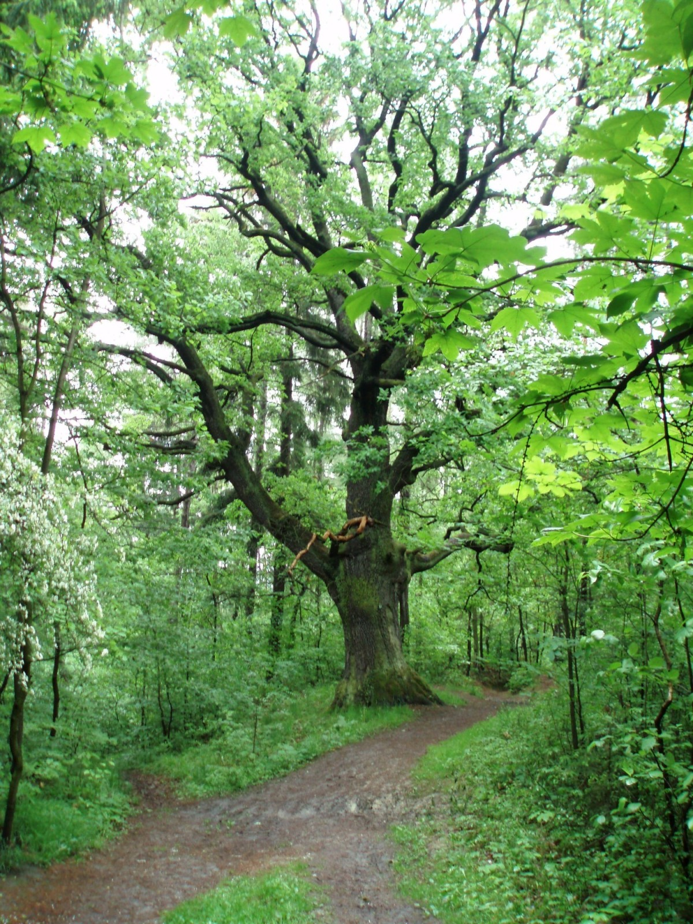
Boh u Slovanov
Najstaršia správa je zo šiesteho storočia
Na pomenovanie boha slúži slovo – bog = ten, ktorý udeľuje
Panteón bohov všetkých Slovanov nebol jednotný
Dub – slovanský strom

Slide 7
Svagor
boh slnka, a ohňa

Slide 8
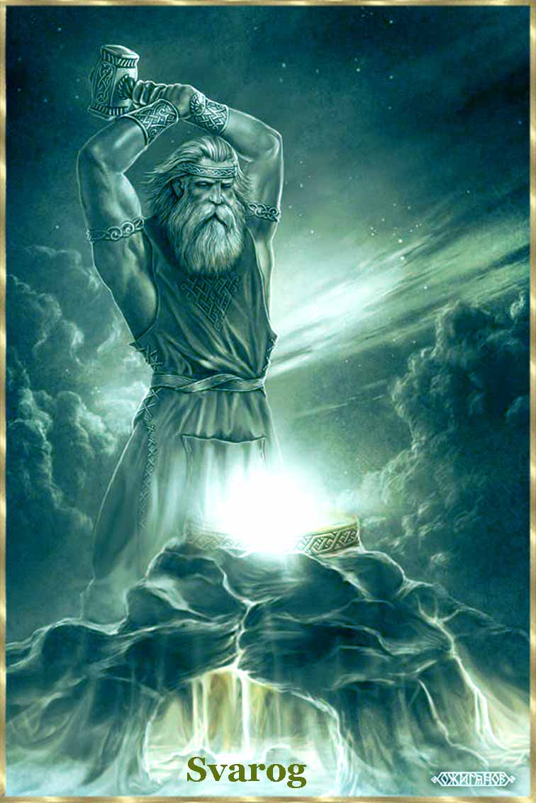
Svagor
Bol stvoriteľ bohov
Bol bohom slnka a ohňa
Nebeský kováč, ktorý ukul slnko a umiestnil ho na oblohe

Slide 9
Perún
boh blesku a hromu

Slide 10
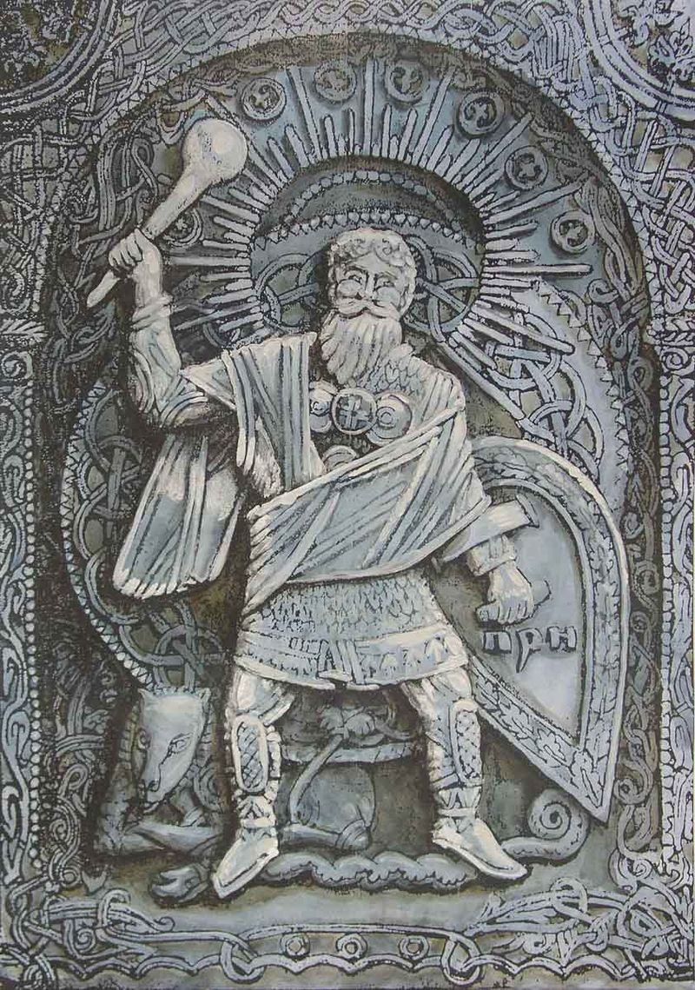
Perún
Bol bohom blesku a hromu
V prírode ho symbolizuje dub – najsilnejší zo všetkých stromov. Práve do dubov udiera najviac blesk.
Pre Perúna sa robili krvavé obete – hlavne býky, ale aj ľudia

Slide 11
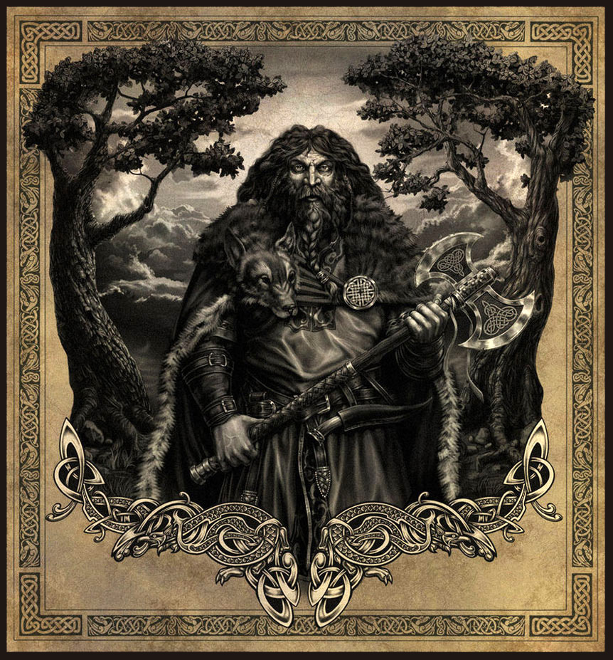
Perún
Jeho symbolom je ležatý kríž – X a atribútom sekera
Hromový boh má inde iné mená: Thor, Donnar, Taranis, Zes, Jupiter
Kliadba – „do Paroma“

Slide 12
Veles
bohyňa, ktorá stvorila svet

Slide 13
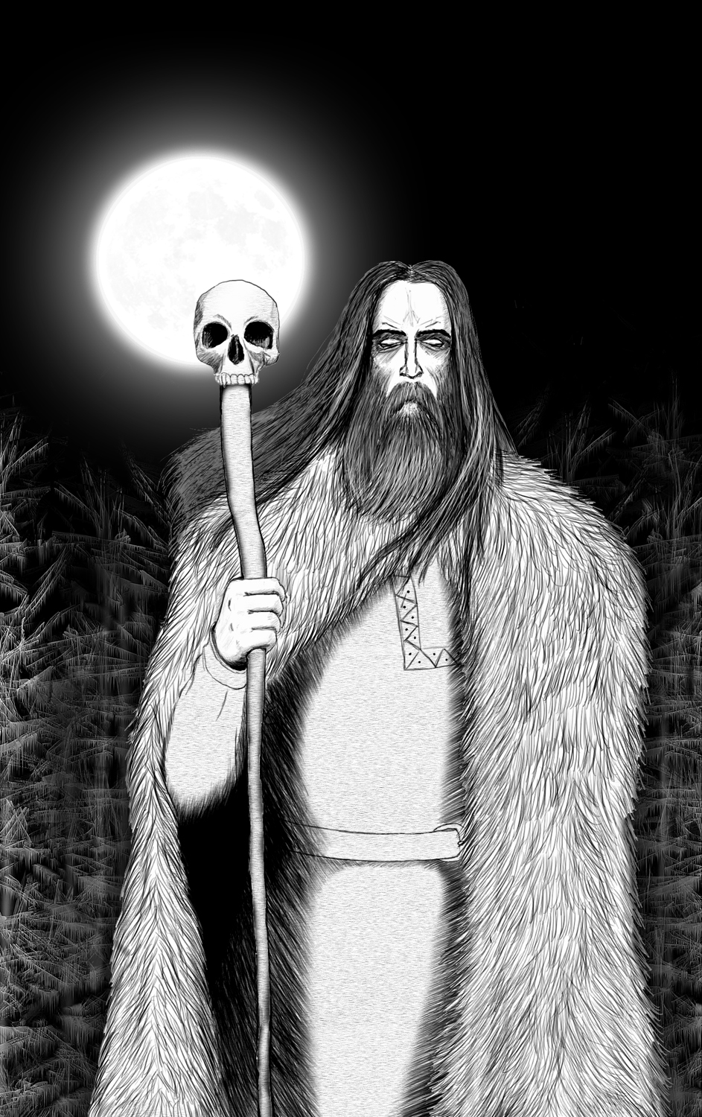
Veles
bohyňa, ktorá stvorila svet
Neskôr boh stáda, dobytka a úrody a hojnosti
Bol aj ochranca volchov – čarodejov
Mal spojenie s posmrtným životom

Slide 14
Dažgon - Radegast
boh slnka, hojnosti a úrody

Slide 15
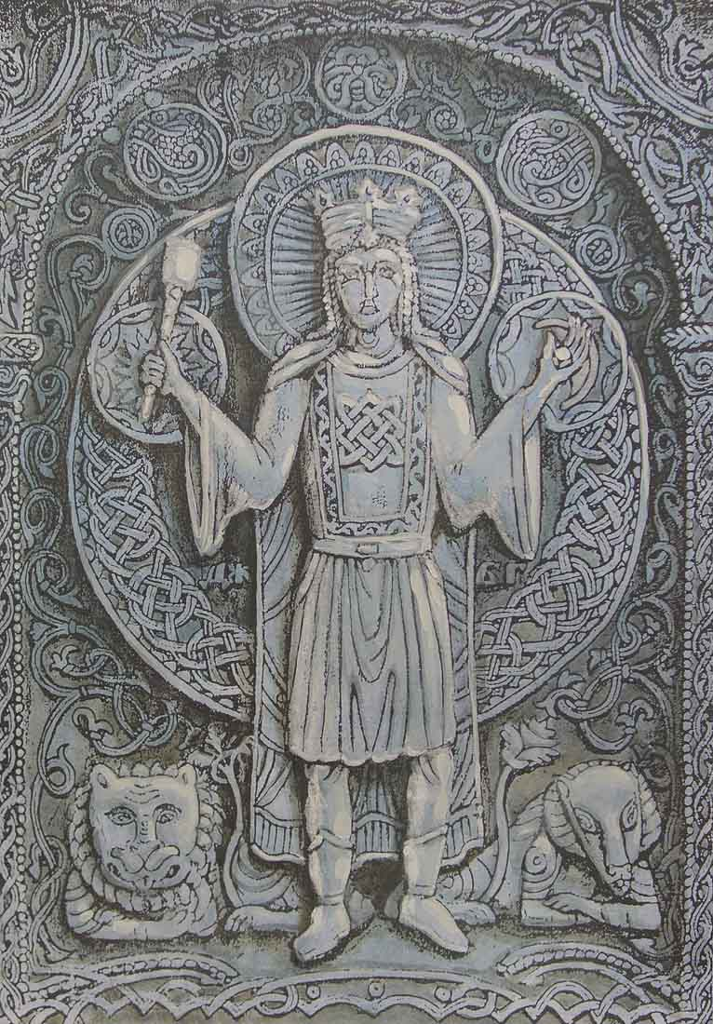
Dažgon - Radegast
boh slnka, ohňa, hojnosti a úrody
Svarogov syn, preberajúci jeho funkcie
Obetovali mu ovce, dobytok, ľudí či dokonca aj kresťanov – nemecký biskup Ján z Marienburgu

Slide 16
Mokoš
bohyňa plodivej moci, lásky, rodiny

Slide 17
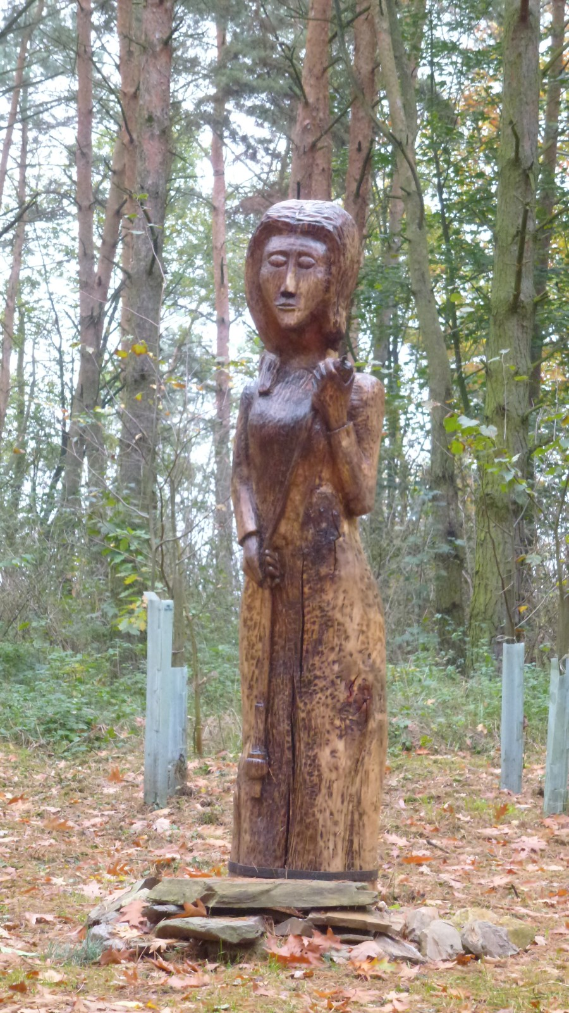
Mokoš
bohyňa plodivej moci, lásky, rodiny, úrodnej zeme, osudu
Skladali sa jej krvavé obete – deti, mláďatá, či ich končatiny

Slide 18
Simargl
posol bohov

Slide 19
Morena
bohyňa zimy a smrti

Slide 20
černoboh
neskorý boh Slovanov – diabol – vládca podsvetia

Slide 21
belbog
boh svetla, dňa a dobra

Slide 22
lada
symbol života a šťastia

Slide 23
porenut
mal 4 tváre na hlave a jednu na hrudi

Slide 24
triglav
vojnový boh

Slide 25
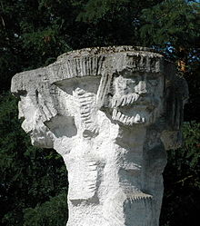
triglav
Vojnový boh
Mal 3 hlavy, ktoré symbolizovali 3 sféry – nebo, zem, podsvetie

Slide 26
svantovít
mal 2 hlavy, hľadel dopredu i dozadu, dvojitú hruď a dvojitý chrbát

Slide 27
rusalka
divožienka, strážkyňa lesa

Slide 28
Baba jaga
strážkyňa prameňa života

Slide 29
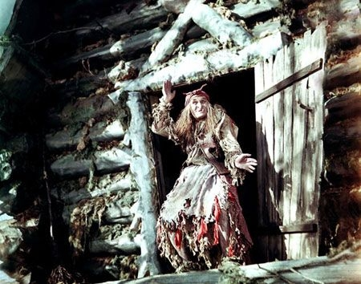
Baba jaga
Alebo Baba Róga, Ježibaba
Strážkyňa prameňa života – jej prvoradá úloha
Škaredá baba, ktorá kradne neposlušné deti a potom si ich pečie, varí, aby ich zjedla

Slide 30
víla
veštila a liečila

Slide 31
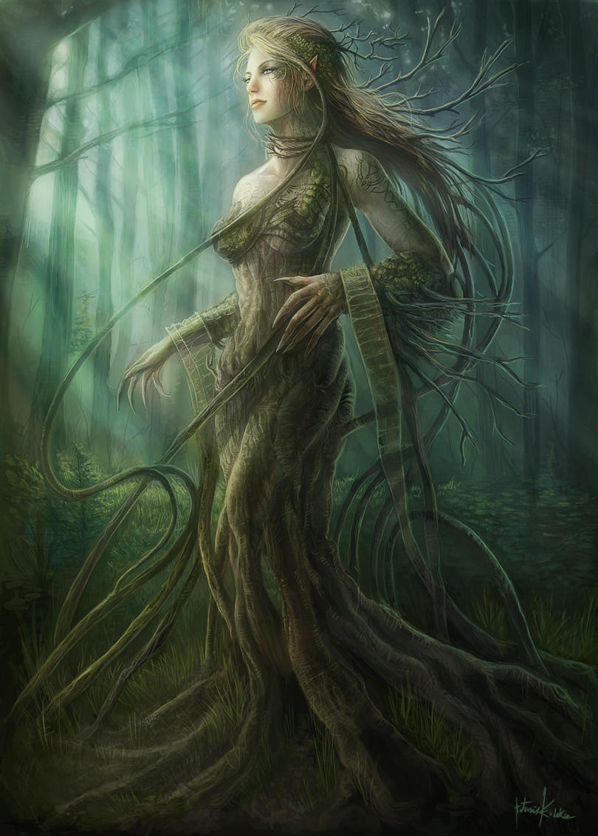
víla
Veštili a liečili
Rodia sa z rosy, hlavne keď prší a svieti slnko a vytvára sa dúha

Slide 32
vodník
boh vody a riek

Slide 33
nyji
bohyňa zásvetia

Slide 34
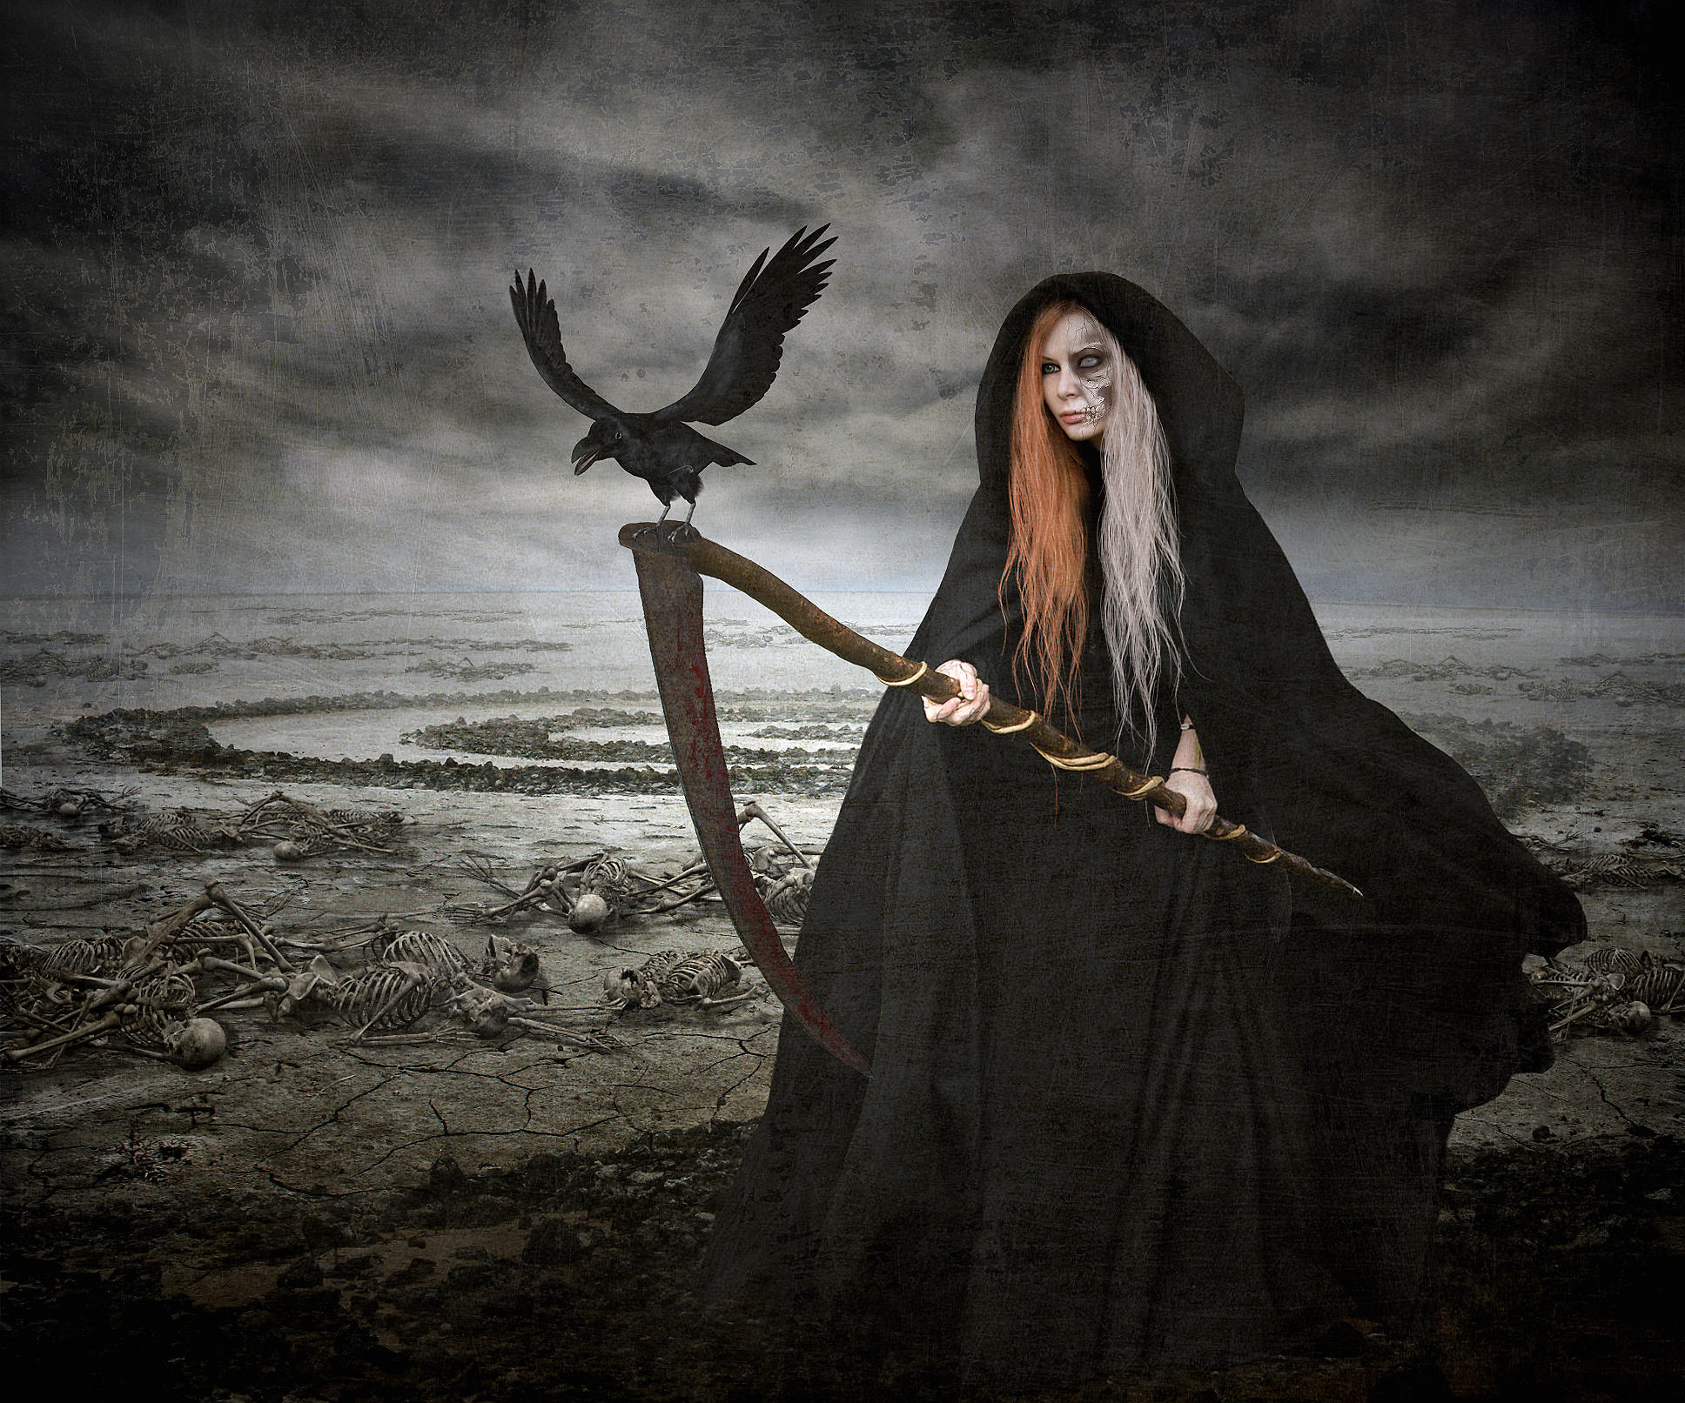
nyji
Bohyňa zásvetia
Vládla v posmrtnom živote – zásvetí nazvanom NAV (byť zmorený)

